Slide 1


UNIVERSITATEA DIN CRAIOVA
FACULTATEA DE AUTOMATICĂ, CALCULATOARE ȘI ELECTRONICĂ DEPARTAMENTUL DE CALCULATOARE ȘI TEHNOLOGIA INFORMAȚIEI
Aplicație software “BLOOD BANK”
ABSOLVENT:
Diana-Andreea Drăgan
COORDONATOR ȘTIINȚIFIC:
Conf. Univ. Dr. Ing. Anca Loredana Udriștoiu
Iulie 2019
Craiova

Slide 2

Introducere
Blood Bank este un proiect care ajuta la administrarea unui
centru de trasfuzie sanguină și
la interacțiunea dintre acesta și utilizatori fie ei donatori, pacienți sau simpli voluntari.

Slide 3
Statistica din 2012
În cadrul ultimei statistici, în România doar 1,7% din populație dona sânge, comparativ cu celelalte țări.
1,7%
4%
6%
8%
9%
10%
În România
În Ungaria
În Germania
În Olanda
În Anglia
În Danemarca
Rata de donare este foarte mică în comparație cu necesitatea de transfuzie a pacienților din spitale.
Astfel, în România se înregistrează un deficit major de sânge, donatorii asigurând doar 65% din totalul necesar.

Slide 4
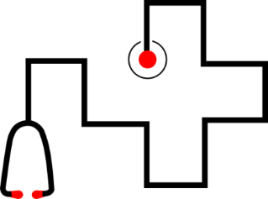
Scopul
Scopul acestui proiect este de a realiza o colaborare bună între centru și colaboratorii săi.
Urmărește gestionarea situațiilor dintr-un centru de transfuzii sanguine eficientizând operațiile făcute în cadrul său.
Proiectul mai urmărește informarea potențialilor donatori și motivarea implicării acestora în procesele de donare.
Motivația
Am ales această temă datorită lipsei de informare în privința donărilor. Am observat că de cele mai multe ori o persoană se confruntă cu lipsa de informație mai mult decât cu frica efectivă de a dona.
Alegerea temei mi-a dat oportunitatea de a optimiza experiența din centrele de donare atât a persoanelor care colaborează cu centrul cât și a persoanelor
din cadrul centrului.

Slide 5
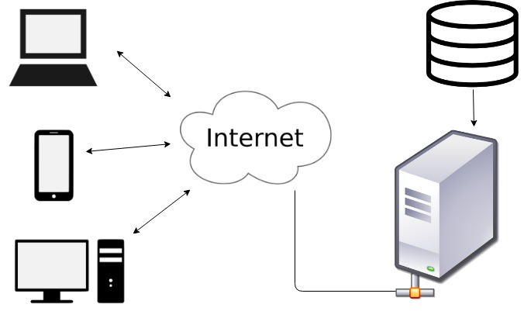
Arhitectura proiectului
Arhitectura de tip client-server
Clienții au posibilitatea de a trimite date către server sau de a primii date de la acesta.
Funcţia de bază a serverului este responsabilitatea administrării accesului la baza de date: sortarea datelor, selectarea acelora de care are nevoie clientul.
În proiect se folosește protocolul HTTP (Hypertext Transfer Protocol) ,un protocol de tip cerere-răspuns.

Slide 6
Tehnologii folosite
1
2
3
4
5
PHP
HTML
CSS
BOOSTRAP
JS
CodeIgniter
HyperText Markup Language
Cascading Style Sheets
Bootstrap
JavaScript
este un framework pentru dezvoltarea rapidă a aplicațiilor, ce ajută la construirea de site-uri web dinamice cu PHP.
este un framework pentru dezvoltarea rapidă de aplicații folosind HTML și CSS.
este un limbaj de scripting care permite crearea unui conținut dinamic actualizat, control multimedia, animatie.
este un limbaj descriptiv cu ajutorul căruia se creează funcționalitatea elementelor unei pagini web.
reprezintă limbajul care se folosește pentru editarea aspectului și pentru formatarea tuturor elementelor HTML.

Slide 7
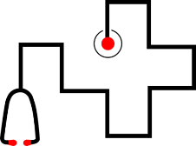
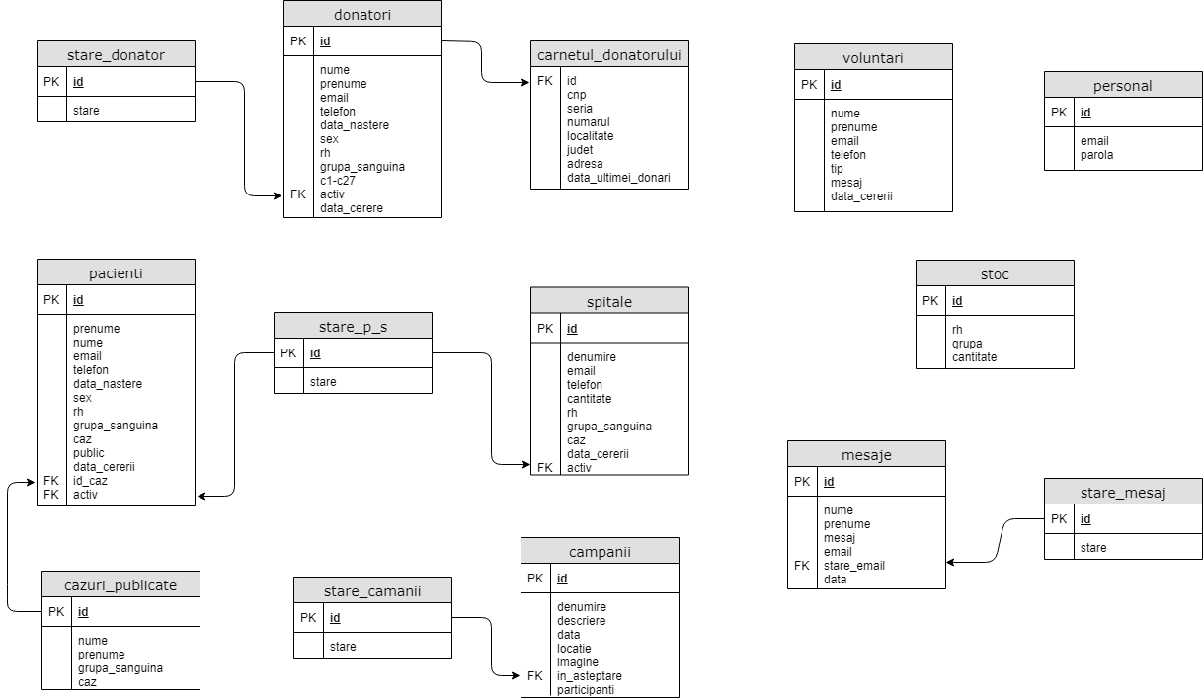
Proiectarea Bazei de date

Slide 8
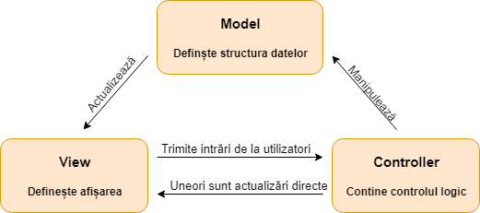
Arhitectura MVC
CodeIgniter utilizează designul arhitectural Model-View-Controller.
Modelul definește componentele esențiale ale aplicației. Reprezintă datele care sunt transferate între View și Controller .
Controller-ul este codul
care acționează între Model
și View, primește date de la utilizator și decide ce face cu ele. Controller-ul este creierul aplicației și leagă modelul de view
View-ul este creat din
toate funcțiile care
interacționează direct cu utilizatorul.
Este partea de cod care face aplicația drăguță și definește cum utilizatorul poate vedea și interacționa cu aplicația.

Slide 9
Cerințe funcționale
Utilizatori
Vizualizarea conținutului informațional
Vizualizarea campaniilor, cazurilor publicate
Posibilitatea de a participa la diferitele campanii și de a le distribuii.
Posibilitatea trimiterii de cereri în funcție de tipul de utilizator(donator, pacient, centru sanitar, voluntar)
Posibilitatea contactării centrului din cadrul paginii web.

Slide 10
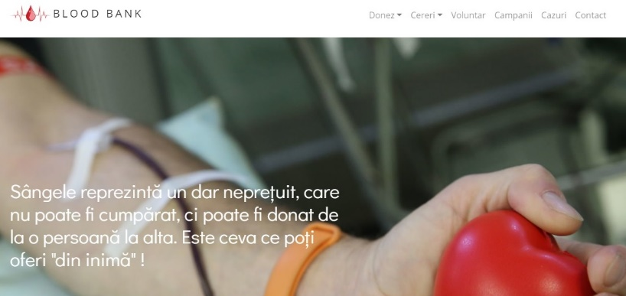
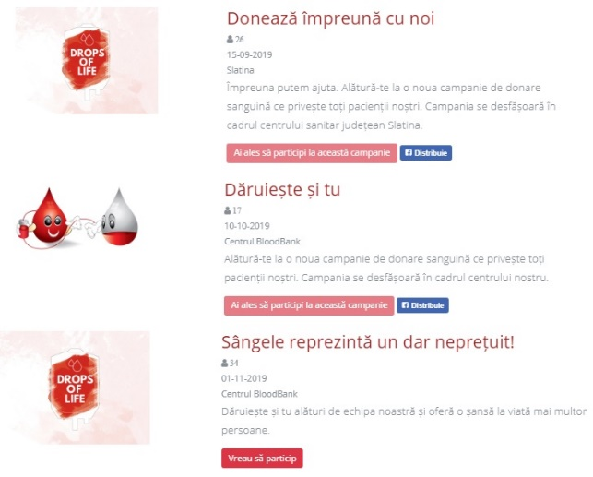
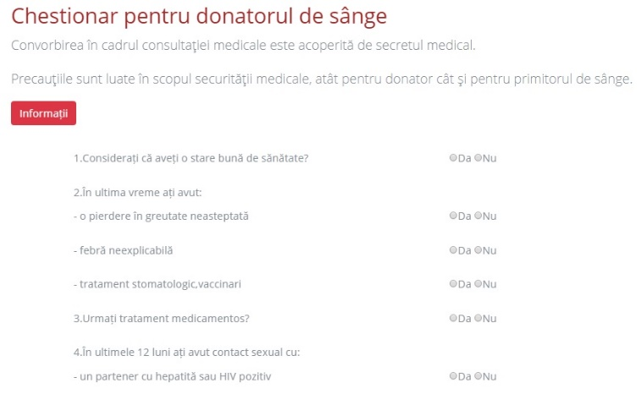
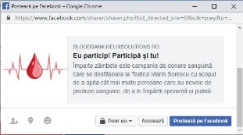
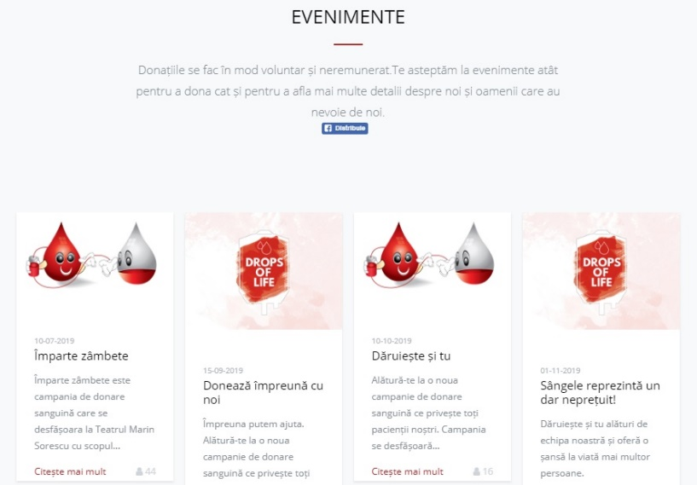
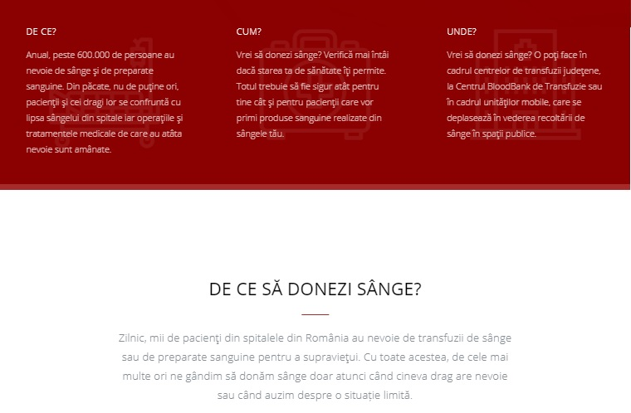
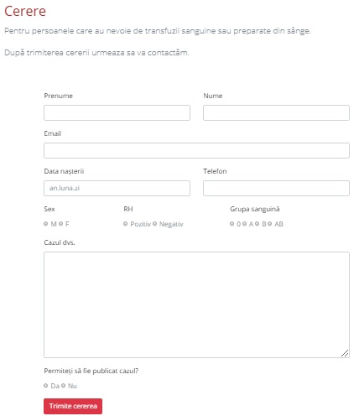
Interfața grafică

Slide 11
Cerințe funcționale
Centru
Vizualizarea statisticilor și informațiilor despre colaboratorii centrului
Gestionarea cererilor, donatorilor, pacienților, spitalelor, stocurilor, mesajelor, campaniilor.
Publicarea diferitelor cazuri și campanii
Căutarea pacienților și donatorilor după diferite criterii.
Trimiterea de mesaje către diferiți colaboratori din cadrul paginii web.

Slide 12
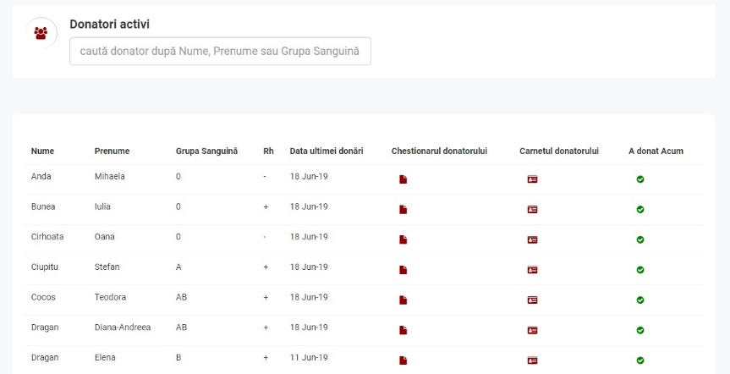
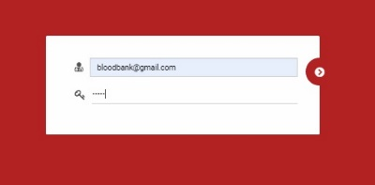
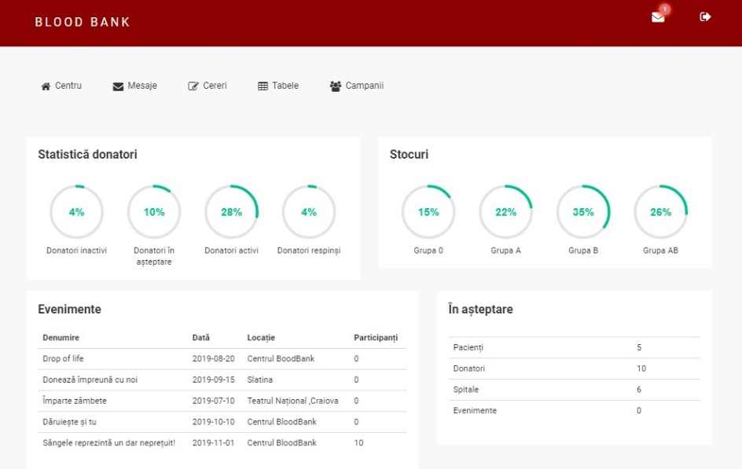
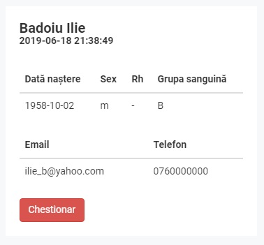
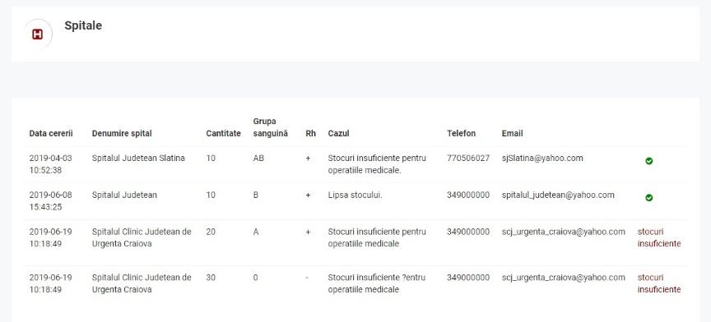
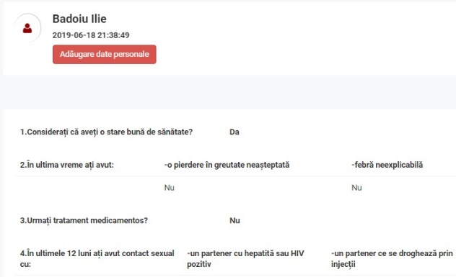
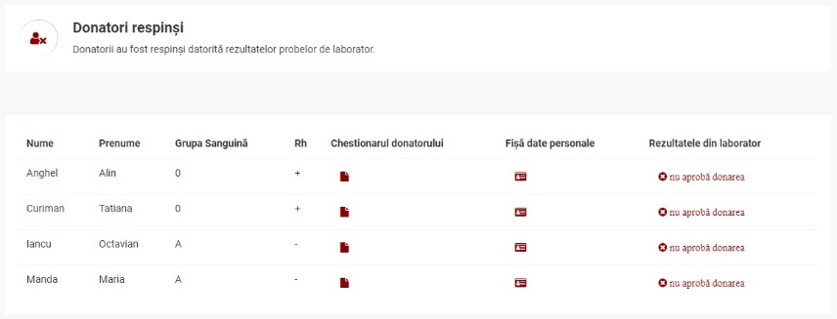
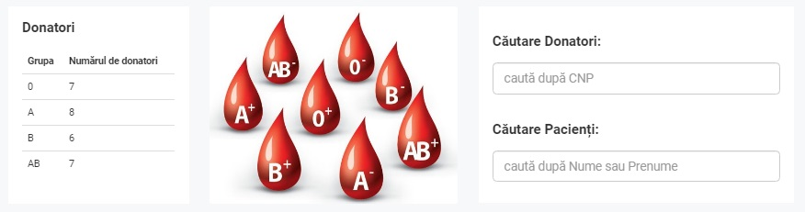
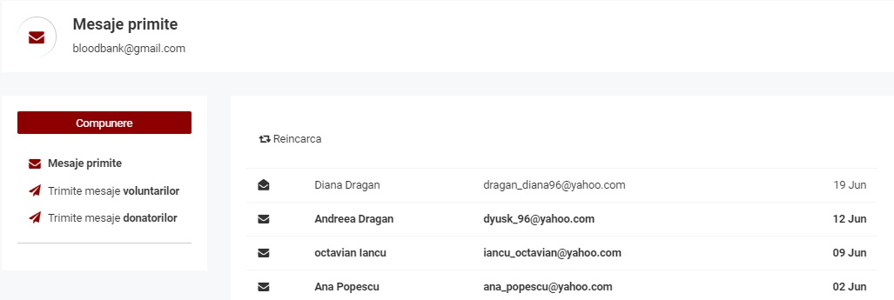
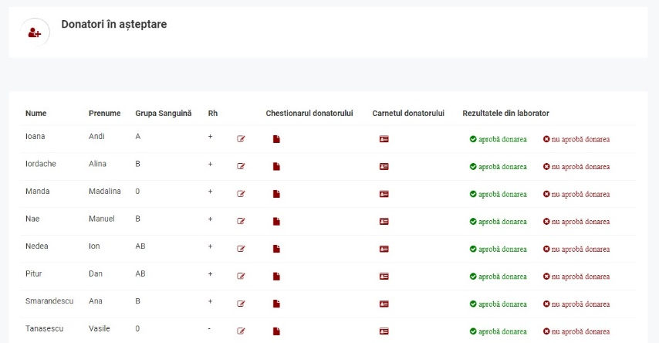
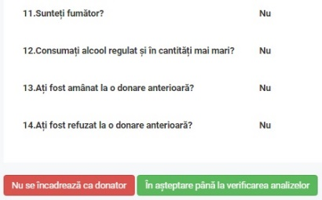
Interfața grafică

Slide 13
Concluzii
După perioada de proiectare și implementare a proiectului, acesta a ajuns în stadiul
actual de proiect funcțional, ceea ce însemnă că cerințele funcționale au fost îndeplinite.
Însă există idei de dezvoltări ulterioare:
Chatbot
Efectuarea unui chatbot pe pagina utilizatorilor care sa permită obținerea de informațiilor și mai rapide .
Comunitatea voluntarilor
Înregistrarea și autentificarea voluntarilor pentru a putea comunica în vederea planificării de noi campanii.
Carnetul donatorului
Înregistrarea și autentificarea donatorilor pentru vizualizarea carnetului de donator.

Slide 14
Vă Mulțumesc pentru Atenție!

